Slide 1
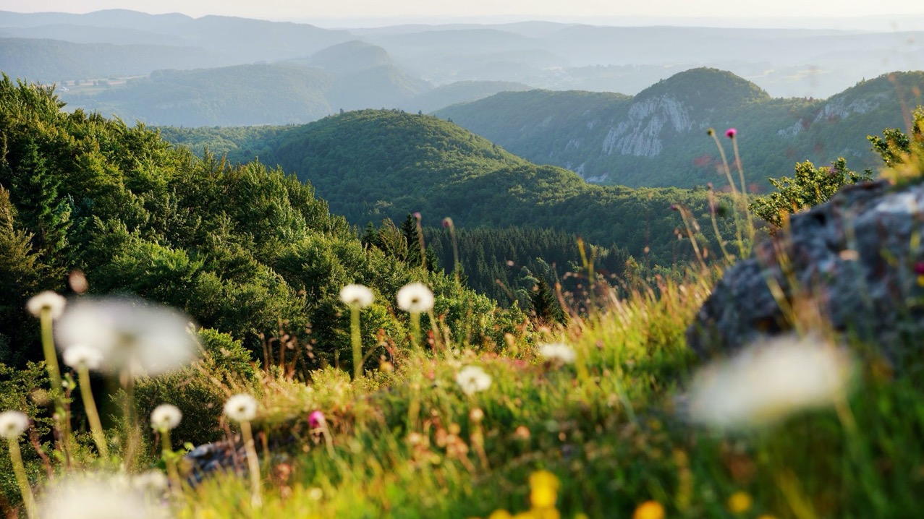

« DESTINATION PARCS »
Bureau du 17 mars 2021

Slide 2

La Fédération, 15 Parcs pionniers et des partenaires publics (8 CRT des Régions des parcs pionniers).
Le lab « Destination Parcs »
1 entrepreneur pour Destination Parc / en cours de recrutement
Slow Tourisme Lab, incubateur tourisme durable de l’Aube …

Slide 3

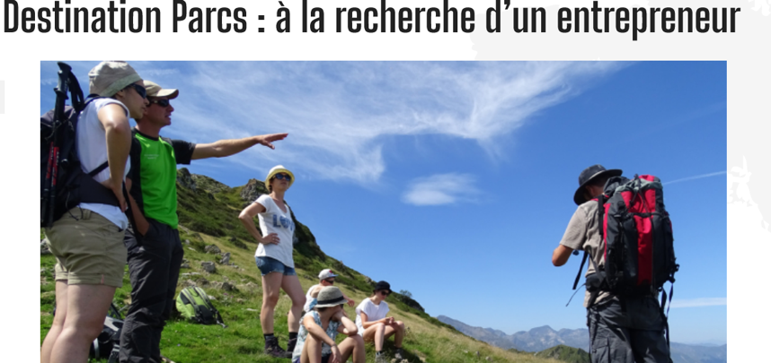
Un concours organisé en partenariat avec Slow Tourisme Lab (STL)
POUR développer et commercialiser de nouvelles offres touristiques “Destination Parcs”.
designer, créer, commercialiser et communiquer afin de faire émerger des offres pour permettre aux Parcs naturels régionaux de s’inscrire pleinement comme territoires où s’invente un autre tourisme

Slide 4
RAPPEL DU PROCESS DE RECRUTEMENT
COMMUNICATION à PARTIR DE DECEMBRE SUR L’OUVERTURE DU CONCOURS SUR LE SITE DE LA FEDERATION ET LES PARCS
RELAIS DE COMMUNICATION A PARTIR DU 6 JANVIER A L’OCCASION DE LA SIGNATURE DE LA CONVENTION FEDERATION / STL
CLOTURE DES CANDIDATURES LE 19 FEVRIER
UN COPIL STL ET PARCS POUR SUIVRE LE PROJET

Slide 5
RAPPEL DU PROCESS DE SELECTION
76 candidatures
Un tri sur dossier pour présélectionner 10 candidats
Auditionnés par un premier jury le 1er Mars
Pour en choisir 6 qui ont été accompagnés par STL les 3 4 et 5 mars
(échanges avec les Parcs / ateliers communication, juridique, financier…)
Pour finaliser leur projet / leur pitch
Devant un jury le 9 mars (auditions ouvertes)
Qui proposera un classement aux instances de la Fédération

Slide 6
Les éléments d’appréciation des 6:
CANDIDATS | sondage réseau suite bootcamp appréciation sur 6 | classement jury
ODYSWAY | 4,67 | 373 POINTS | 3 FOIS N°1
ESCURSIA | 4,13 | 422 POINTS | 2 FOIS N°1
UTOPIE 21 | 2,6 | 330 POINTS | 0 FOIS N°1
TERRA MUNDI / Julia thibault | 4,2 | 415 POINTS | 2 FOIS N°1
GREEN TRIP | 1,53 | 378 POINTS | 1 FOIS N°1
EN IMMERSION | 3,87 | ABANDON
ODYSWAY et GREEN TRIP portent une candidature commune

Slide 7
ODYSWAY
GREEN TRIP
Une proposition de choix ….
"Création d'une NOUVELLE agence en ligne proposant des SEJOURS en immersion, des HEBERGEMENTS répondant à des critères TD, des ACTIVITES et du TRANSPORT. La réservation se fait en ligne. Une partie de la stratégie marketing s'appuie sur la création d'une communauté. Affichage d'être l'acteur d'un autre tourisme est fort et transparait dans leurs propositions actuelles"
Les plus
compréhension de nos attentes,
Et du positionnement UR
Capacité à s’immerger à aller à la rencontres des « acteurs du changement » dans les Parcs,
créativité.
Les moins
maturité,
questionnements sur les moyens à être en capacité de déployer.
Mais des questions à examiner avant un choix définitif en avril sur les modalités précises d’association entre les deux équipes, leurs besoins en capital, l’intégration du réseau dans al gouvernance,…

Slide 8
Qui est ODYSWAY ?

Slide 9
Qui est ODYSWAY ?

Slide 10

Qui est ODYSWAY ?

Slide 11
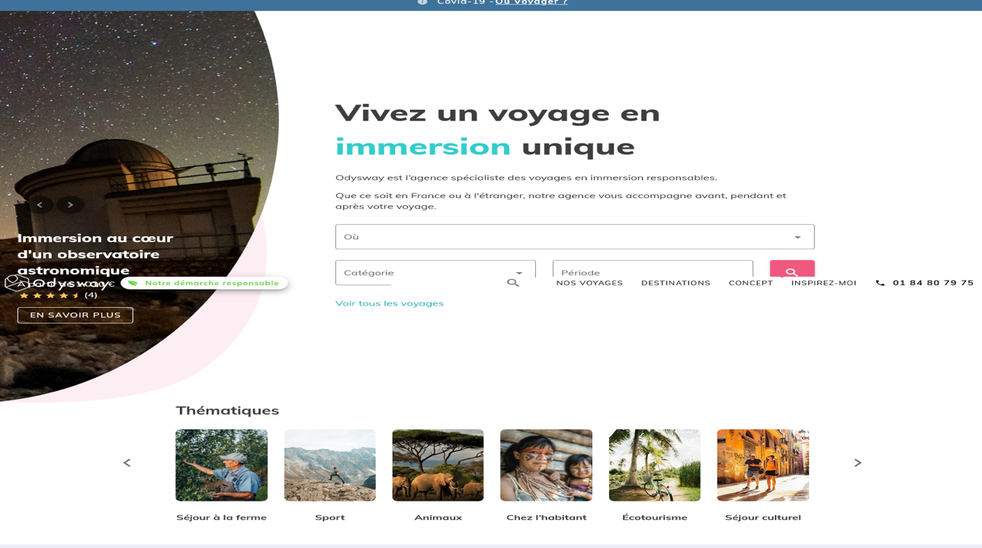

Slide 12
Qui est GREEN TRIP

Slide 13
Qui est GREEN TRIP

Slide 14
